Slide 1
充電器販売・施工 システム開発プロジェクト
キックオフミーティング
伊藤忠テクノソリューションズ株式会社
データビジネス企画推進部 データビジネス第１課
2025.12.○○
Notes:
【プロジェクトのスタンス】：本プロジェクトは、システム構築のみならず、業務整理を含む上流工程からの検討となるため、貴社の状況（ITリテラシー・過去の経験）に合わせ、弊社が主体性を持ってリード（先導）する体制で推進いたします。

Slide 2
本日のアジェンダ
プロジェクトの背景・目的
スコープと成果物定義
スケジュール・WBS
推進体制・役割分担
運用ルール・コミュニケーション定義
直近の活動計画（現状分析の進め方）
現状分析方針・ヒアリング依頼

Slide 3
1.背景と目的 : EV自動車を取り巻く市場動向
EV、PHEVの市場は確実に拡大しているため、必然的に家庭への充電器設置も増加していくことが想定される。 市場、顧客ニーズの急速な変化や、将来的なAI活用に対応するため、関連業務のシステム化やデータ集約が急務である。
日本自動車販売協会連合会レポート抜粋
＜次世代自動車への意識＞
次世代自動車の中で購入検討順位1位とした割合は 「ハイブリッド車（HV）」が最も高い。
「電気自動車（EV）」を購入検討順位で1位とした 割合は継続的に上昇。 * 懸念点は引き続き「車両価格」「航続距離」「充電時間」など
自宅への充電器設置はほとんどなく、非設置理由は 「設置費用」と「設置スペース」。
充電器設置希望場所は「ガソリンスタンド」「コンビニエンスストア」 「大型商業施設」「高速道路のSA・PA」。
データ参照元：日本自動車販売協会連合会 統計データ 2020年4月～2024年12月燃料別メーカー別台数（乗用車）
「今回、“工事記録”を集める目的って、主にどれが一番近いですか？（マーケ／品質安全／CS／経営指標/自社開発のため/そのほか…）」
「もしマーケ目的が主なら、顧客アンケート等で代替できる部分と、工事データじゃないと無理な部分ってどこですか？」

Slide 4
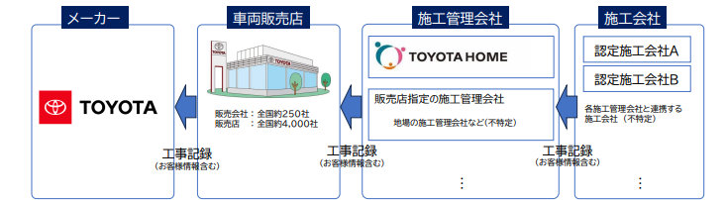
2.ロードマップ(1/2)
FY25では、FY26以降のBEV/PHEV充電器販売におけるアフターサービス向上を目的として、 トヨタだけでなく、車両販売店・施工管理会社・施工会社の連携強化を実現するための構想策定までを実施する。
FY25 ~11月
FY25 12~3月
FY26 4月~
壁掛け充電器リリース
構想策定
DX推進
2025年10月にBEV, PHEV向け 壁掛け充電器リリース
車両販売とは異なる「お客様宅への設置 工事」が必須となった
アフターサービスの為、販売店・施工店・TMC間での複雑な連携が発生している
現在の業務整理、フロー化
課題整理、対応明確化
データ集約化方針
プラットフォーム、製品など選定
構想策定の結果を受けたDX推進
アフターサービス向上
効果測定
今回ご提案範囲
[図] 貴社資料より抜粋

Slide 5
2.ロードマップ(2/2)
「2026年3月末の構想完了」を確実に実現するため、実稼働日を考慮した最適なスケジュールを策定。 十分な検討時間を確保して品質を高めるためにも、1月の5日の週より現状分析に着手させていただくプランが 最も現実的であると考えられる。
2025
2026
12月
1月
2月
3月
8週
15週
22週
29週
5週
12週
19週
26週
2週
9週
16週
23週
2週
9週
16週
23週
現状分析(As-Is)
業務設計(To-Be)
システム化構想
■主な活動
・既存業務・システム調査
・プラットフォーム比較検討
・比較検討資料作成
・選定意思決定会議
■主な作成物
・現状業務フロー図 /ヒアリングシート
・プラットフォーム比較・評価レポート
・選定理由書・承認資料作成
・会議議事録
■想定工数
1.5人月
■主な内容
・新業務フロー策定
・機能要件定義セッション
・非機能要件の整理
・UI/UX設計
■主な作成物
・新業務フロー図
・機能要件定義書
・非機能要件定義書
・UX/UI設計案
■想定工数
1.5人月
■主な内容
・システムアーキテクチャ設計
・データモデル設計
・開発WBS
・概算見積もり
■主な作成物
・全体システム構成図
・データモデル設計書
・開発実行計画書・WBS
・概算見積書
■想定工数
1.5人月
【留意事項】
・As-Is調査の結果により、Phase2以降の検討内容や優先順位が変動する可能性があります。
・3月末の納期厳守を目指しますが、追加要件の発生状況によってはスケジュール調整が必要になる可能性がある点を予めご了承ください。
「今回は“工事進捗管理”が主で、会計は連携/参照に留める前提でOKですか？」
「顧客向けに進捗を見せる粒度（どこまで見せるか）はスコープに入れますか？」

Slide 6
プロジェクトスコープ
以前の提案資料の４～５ページをそのまま入れてもいいのかと思ったのですがいかがでしょうか？
「現状分析」「業務設計」「システム構想」の3フェーズを実行し、次期開発に向けた要件定義と概算見積までを完了させます。
・Phase1：現状分析（As-Is調査、プラットフォーム選定・比較検討）
・Phase2：業務設計（To-Beフロー、機能要件、UI/UX設計）
・Phase3：システム構想（アーキテクチャ、データモデル、開発計画）
【留意事項】
・As-Is調査の結果により、Phase2以降の検討内容や優先順位が変動する可能性があります。
・3月末の納期厳守を目指しますが、追加要件の発生状況によってはスケジュール調整が必要になる可能性がある点を予めご了承ください。
Notes:
1月からスタート、3月の3週目に終了に修正
【留意事項】の内容は追加しておく

Slide 7
全体スケジュール・WBS
1月第5週よりプロジェクトを開始し、3月第3週の最終報告を目指す。ただし、9月リリースに向けた「システム化構想」については、ヒアリングによる要件精査を優先し、4月への延伸も柔軟に検討する。
■ 主要マイルストーンと進行方針
キックオフ 1月第5週
最終報告 : 3月第16週（現状分析～方針策定の結果報告）
システム化構想の扱いに:
目標: 9月のシステムリリースを見据え、当初計画では3月末つでの構想完了を予定。
リスク対策: 本プロジェクトは短期間での遂行となりますが、リリースの手戻りを防ぐため、現場ヒアリング（現状分析）の深掘りを最優先事項とします。
合意事項: ヒアリングにより複雑な要件や課題が判明した場合、無理に3月中に構想を締め切らず、4月へ検討期間を確保（スライド）する可能性をあらかじめ視野に入れて進行します。
言い方は太田さんと相談
言い方は太田さんと相談
Notes:
メッセージラインの修正。オブラートに包んで、
9月リリース
3月末にシステム化構想する必要ある？（可能性としてあり得ますよ。ヒアリングをして、要件を多いので、遅らせませんか？？？）
16の週に終わらせるように修正
がっつり開発の構想については、来月に回す？？
最終報告は、16の週に。
キックオフは1月の5の週

Slide 8
全体スケジュール・WBS
1月第5週よりプロジェクトを開始し、3月第3週の最終報告を目指す。ただし、9月リリースに向けた「システム化構想」については、ヒアリングによる要件精査を優先し、4月への延伸も柔軟に検討する。
 |  | 12月 |  |  |  | 1月 |  |  |  | 2月 |  |  |  | 3月
主要実施事項 | 想定作成物 | 8週 | 15週 | 22週 | 29週 | 5週 | 12週 | 19週 | 26週 | 2週 | 9週 | 16週 | 23週 | 2週 | 9週 | 16週 | 23週
マイルストーン
現状分析
既存業務・システム調査 | 現状業務フロー図/ヒアリングシート
プラットフォーム比較検討 | プラットフォーム比較・評価レポート
比較検討資料作成 | 選定理由書・承認資料作成
選定意思決定会議 | 会議議事録
業務設計
新業務フロー策定 | 新業務フロー図
機能要件定義セッション | 機能要件定義書
非機能要件の整理 | 非機能要件定義書
UI/UX設計 | UI/UX設計案
システム構想
システムアーキテクチャ設計 | 全体システム構成図
データモデル設計 | データモデル設計書
開発WBS | 開発実行計画書・WBS
概算見積もり | 概算見積書
▼キックオフ
▼選定意思決定
▼最終
報告
「12〜1月でAs-Is＋選定意思決定まで行く前提なので、キックオフ時点で“必ず決めたい論点”を優先順位で3つに絞ると何になりますか？」
Notes:
メッセージラインの修正。オブラートに包んで、
9月リリース
3月末にシステム化構想する必要ある？（可能性としてあり得ますよ。ヒアリングをして、要件を多いので、遅らせませんか？？？）
16の週に終わらせるように修正
がっつり開発の構想については、来月に回す？？
最終報告は、16の週に。
キックオフは1月の5の週

Slide 9
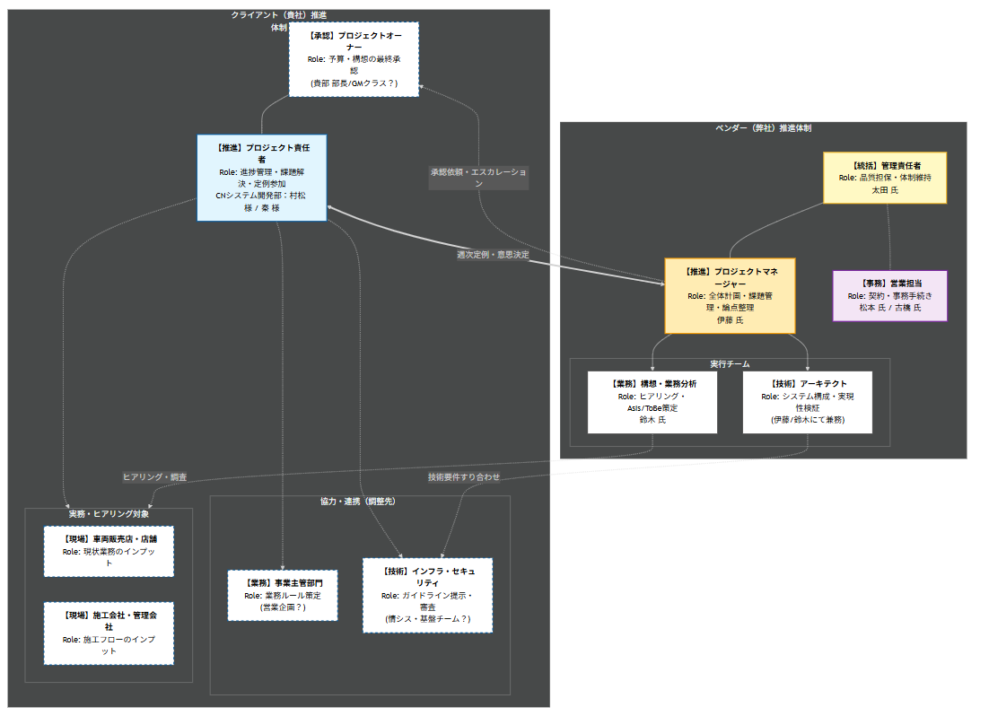
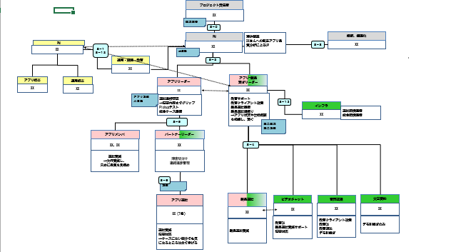
推進体制図
■ プロジェクトオーナー（最終承認者）
役割（仮説）:
3月末の「システム化構想」成果物に対する最終承認および、次フェーズ（開発）への投資判断。
部署間の利害対立が発生した際のトップダウンによる意思決定。
想定される担当者:
CNシステム開発部 部長 または GMクラスの方（村松様・秦様の上長にあたる方）。
巻き込みの意図:
短期間（2ヶ月）でのプロジェクトとなるため、現場合意後に上長確認で差し戻しが発生するリスクを最小化したい。重要なマイルストーン（中間・最終報告）での同席をお願いしたい。
■ 事業主管部門（業務ルール決定者）
役割（仮説）:
システム化に伴う「新しい業務フロー・運用ルール」の策定と承認。
販売店や施工店に対する通達・協力要請の主体。
想定される担当者:
営業企画部、サービス部、あるいは充電インフラ事業を所管するビジネス部門のキーマン。
巻き込みの意図:
システムは作れても「業務ルール」が決まらないとリリースできない。特に今回は既存業務の変更を伴う可能性があるため、早期からビジネス側の合意形成を図りたい。
■ インフラ・セキュリティ担当（技術審査者）
役割（仮説）:
社内規定（クラウド利用ガイドライン、セキュリティ基準）の提示。
外部システム連携（TOYOTAアカウント等）における技術仕様の提供と接続許可。
想定される担当者:
情報システム部、セキュリティ統括室、またはCNシステム開発部内の基盤担当チーム。
巻き込みの意図:
9月リリース直前のセキュリティ審査でNGが出ると手戻りが致命的となるため、構想段階からアーキテクチャの適合性を確認しておきたい。
■ 現場・実務担当者（ヒアリング対象）
役割（仮説）:
現状の業務課題（As-Is）の正確なインプット。
プロトタイプや画面イメージに対するユーザビリティのフィードバック。
想定される担当者:
販売店: 実際の接客や手続きを行う店舗スタッフの方。
施工店: 現場調査や工事を行う協力会社の担当者様。
巻き込みの意図:
「現場で本当に使えるシステム」にするため、机上の空論ではなく実態に即した要件を定義したい。ヒアリング日程の調整窓口（カウンターパート）を明確にしたい。
手戻りのない迅速な運営のため、施工会社等を含むステークホルダーとの「直接連携」が可能か、窓口体制を確認・合意したいです。
・体制図：TMC様（PJリーダー・関係各所）、CTC（PM伊藤・メンバー鈴木・管理責任者太田）
・連携ラインの提案：
- TMC様経由ではなく、弊社から施工管理会社・施工会社様へ「直接」連絡・ヒアリングさせていただく運用を理想としたい。
- 上記が難しい場合の窓口担当者（村松様等）の確認。
・確認事項：各ステークホルダー（販売店・施工店）の窓口体制の現状について。
ざっくりと、このような体制を想定しておりますが、貴社の体制はこのような感じで相違ないでしょうか？
「“戦略（KGI/KPI）”と“現場実態（運用・例外）”と“IT（連携/セキュリティ）”で、回答者が別になりますよね。各領域の一次回答者をこの場で仮決めできますか？」
Notes:
次の役割分担につなげるようなメッセージライン
推進体制の中に役割を書いておくのもOK
「舞台に上がる人は誰？」
「レビュー・決裁権誰？」
「村松さん・はたさん」以外に誰かいるの？
先にメールで確認する。
体制のイメージ図
役割の説明
これをまとめる

Slide 10
役割分担表
各メンバーの「責任範囲」と「成果物」に加え、レビュー・承認のルールを定義し、品質と納期を担保するようにします。
・PM（伊藤）：全体計画、顧客折衝、進捗管理
・メンバー（鈴木）：課題解決案策定、資料作成、現場ヒアリング
・TMCご担当者様：既存資料提供、関係者アサイン、成果物のレビュー・承認
【合意事項】
・ヒアリング手法（対面/Web/アンケート）の決定権
・お客様レビューのタイミングと対象物（何をどこまで見るか）
・承認期限の厳守（遅延時のスケジュールインパクトの共有）

Slide 11
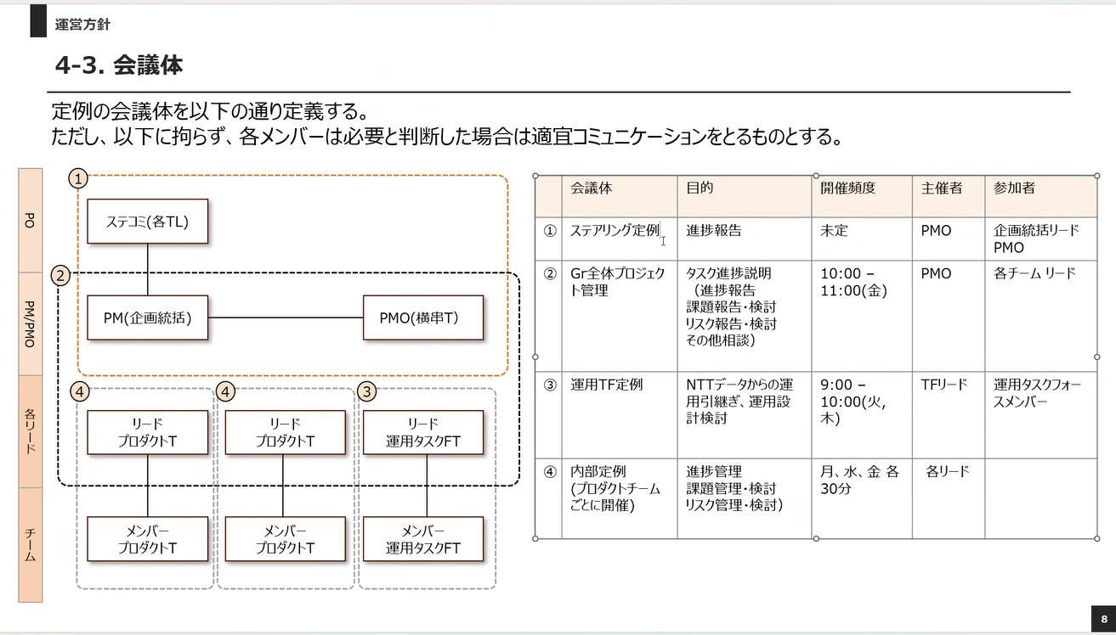
コミュニケーションラインの定義
効率的なプロジェクト運営とセキュリティ担保のため、定例会議体および利用ツール・情報共有ルールを定義します。
・会議体：週次定例会（日時・参加者の決定）、課題エスカレーションフロー
・コミュニケーションツール：Teams、メール等の選定
・セキュリティ要件・お作法：
- パスワード設定の有無
- ファイル命名規則（例：日付_プロジェクト名_資料名_版数）
- ファイル授受の方法（Box、メール添付等）
- その他遵守すべきセキュリティガイドラインの確認
→わかりやすく整理する
ざっくりと、このようなコミュニケーションラインを想定していますが、相違ないでしょうか？
現場の担当者（施工管理会社/施工会社）とのやり取りは
Notes:
ステコミ会議：定例（月1、２くらい）でやる？最後のタイミングでやる？大きな問題が発生した時にやるの？
向こうの責任者とのステコミ会議は？

Slide 12
現状分析の方針 (As-Is)
業務フローの可視化に加え、経営意図（上位戦略）との整合性を重視し、「いつ・何を・誰が」調査するかを明確化する。
・調査対象：
1. 上位戦略・目的（TMC様経営層）
2. 既存業務プロセス・課題（販売店・施工店現場）
3. システム・データ（IT部門）
・アウトプットイメージ：
- 現状業務フロー図（スイムレーン形式）
- 課題一覧・対応方針案
※本日は作成物の目次（案）を提示しイメージを共有する。
Notes:
WBSのスタートの時にこういうことを聞きたいです。
だれだれに聞きたいです。
次はヒアリングですよ。
このヒアリングのためにご調節いただけますか？

Slide 13
ヒアリングシート (調査項目一覧)
「戦略」「業務」「システム」の3階層で調査項目を設計済み。各項目の回答に適した担当者のアサインをお願いいたします。
・戦略・目的（経営層向け）：国内営業部の販売戦略、システム化のKGI/KPI
・業務実態（現場向け）：簡易見積の運用ルール、施工会社への発注・支払フロー、アナログ作業の実態
・システム（IT向け）：既存システムの連携仕様、データ形式、セキュリティ要件
Notes:
ヒアリングシート
日程調節シート
これを用意する

Slide 14
直近の活動計画（現状分析フェーズ詳細）
年末年始を挟むため、直近2週間で「既存資料の受領」と「ヒアリング日程の確定」を完了させ、1月の調査を円滑化したいです。
・目的：1月中旬のプラットフォーム選定判断に向けた材料集め
・期間：本日～1月中旬
・主要タスク：
1. 既存資料の共有（業務マニュアル、規定（セキュリティルールなど）、システム構成図等）
2. ヒアリング計画（対象者選定、日程調整、質問票送付）
3. プラットフォーム調査（Databricks等の適合性検証開始）
・依頼事項：来週中にヒアリング候補日をご提示いただきたい。
→施工会社は決まるの？
→今回のプロジェクトの趣旨・目的などを全体に共有する必要がある。
→豊田さん、施工管理会社など関係者を含めた詳細な内容を説明する説明会が必要。
→オンラインで説明会を実施。その実施に向けた動き・やることも入れる
→関係者のモチベーションになるようなものは？？？（直接会いに行くなど。。。）ここも要相談
Notes:
業務フロー図はない可能性大
相手側はこれ。こちらはこれを明記する
役割分担を見えるようにする。
相手はこれをしてこちらはこれをする
ヒアリングシート
日程調節シート
これを用意して、入力してもらうように依頼する

Slide 15
今後のアクション・依頼事項
現状分析を即座に開始するため、「来週中」に既存資料のご提供と、ヒアリング対象者との日程調整完了をお願いします。
・TMC様タスク：
- 既存資料（業務マニュアル等）の格納・送付
- ヒアリング日程調整（本日配布の日程調整シートへの記入・返送）
・CTCタスク：受領資料の精査、ヒアリング詳細設計、議事録送付
・次回予定：第1回定例会（現状分析進捗報告・ヒアリング開始）

Slide 16

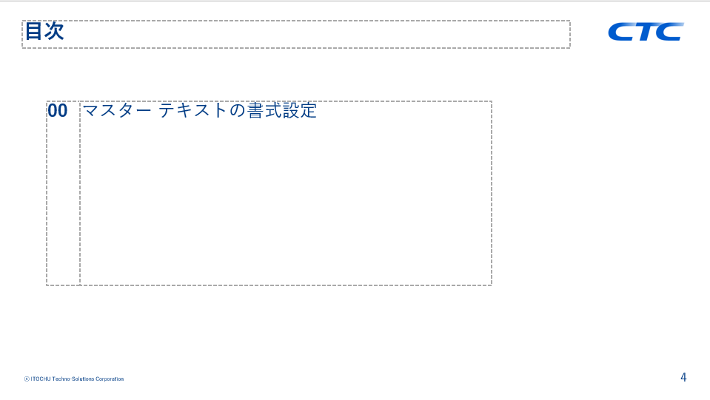
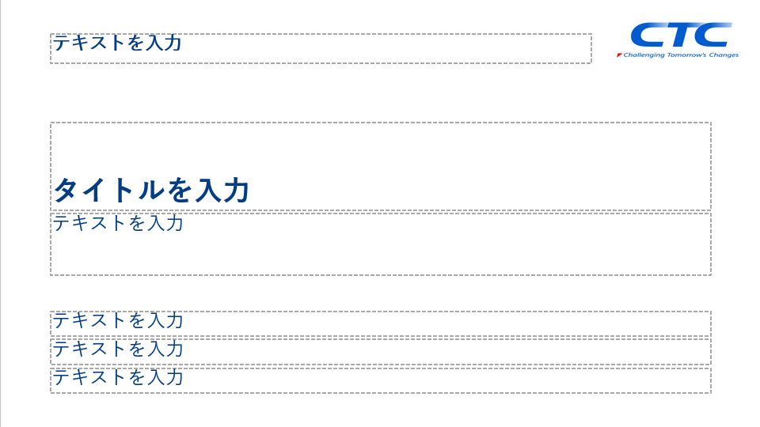
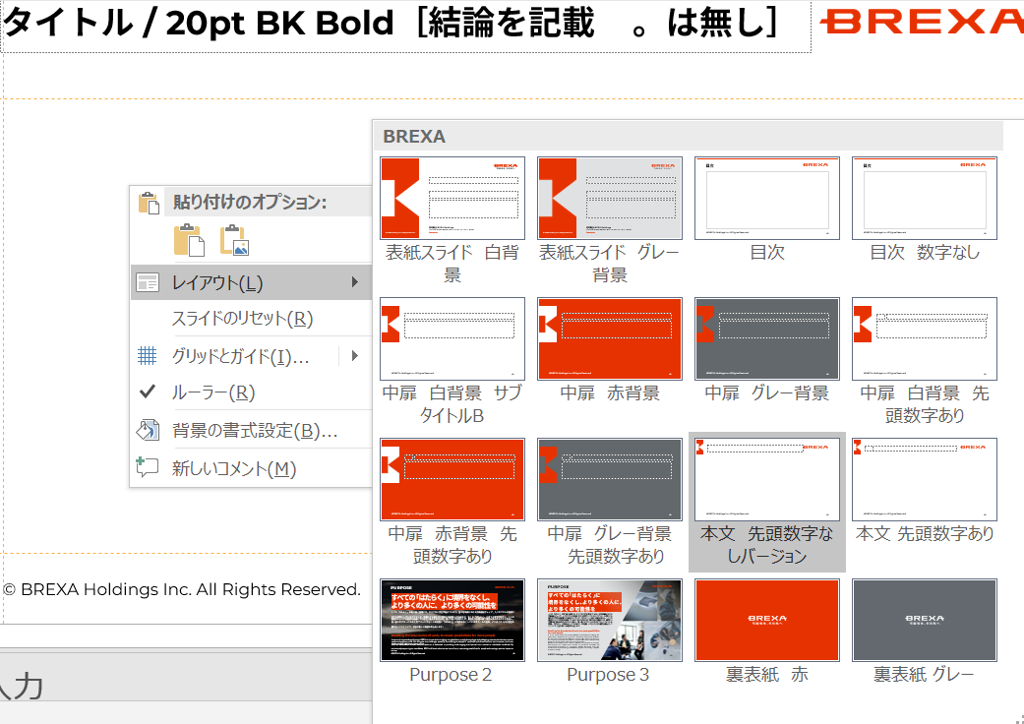
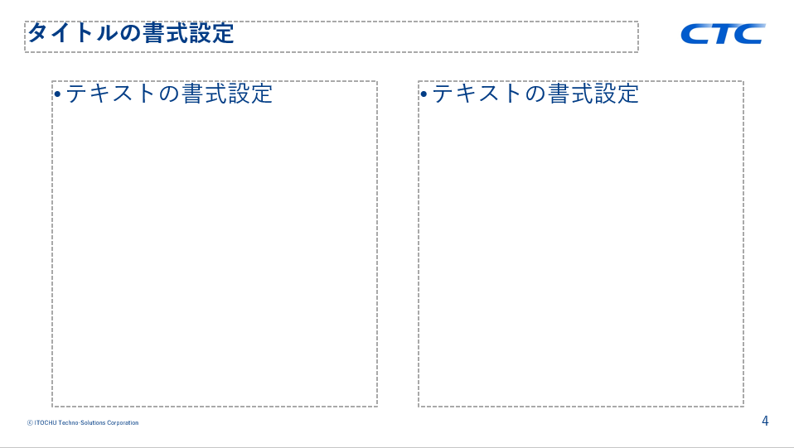
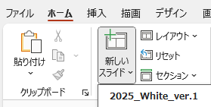
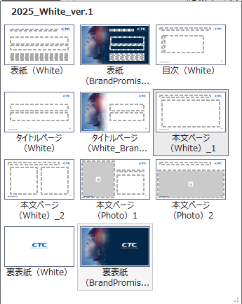

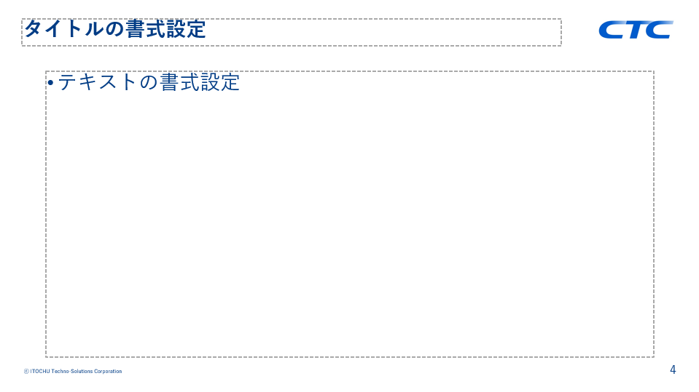
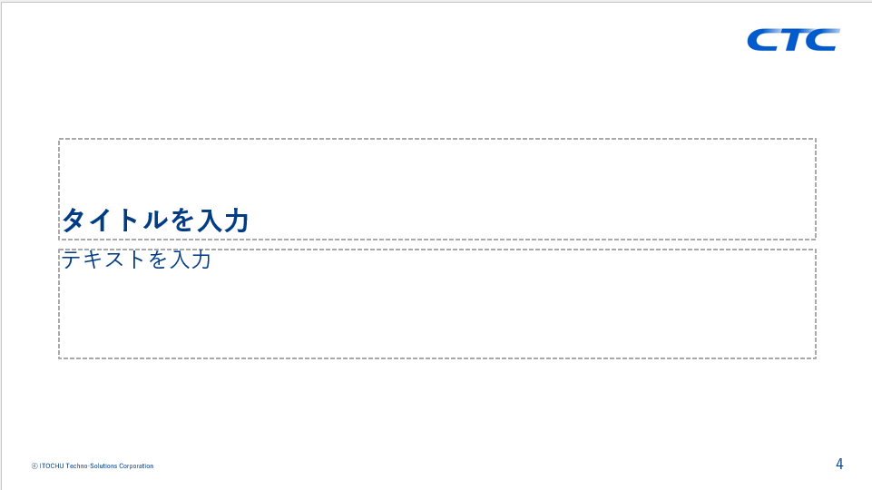
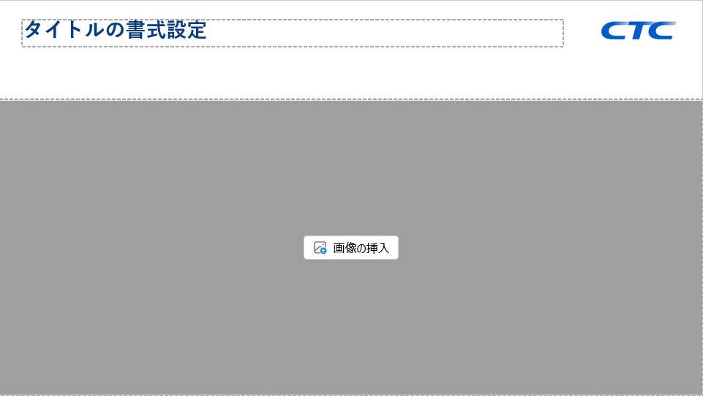

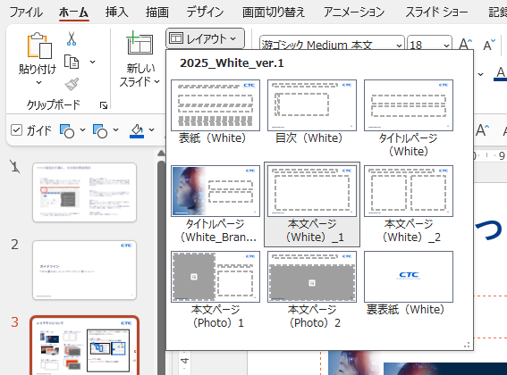
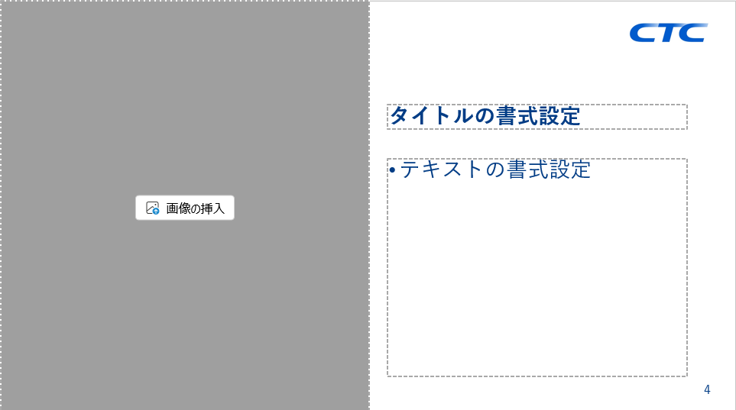

レイアウトおよびページ追加方法
表紙（ライト・ダーク2種 ）
目次（ 2種 ）
使用方法
新規ページを追加した時・レイアウトを変更したい時は、 それぞれ下記方法で行ってください。
新規ページ追加
ホーム ＞ 新しいスライド で適切なものを選択。
レイアウト変更
ホーム ＞ レイアウト で適切なものを選択。
本文ページ（ 2種 ）
タイトルページ（ 2種 ）
1
2
本文ページPhoto（ 2種）
裏表紙（ライト・ダーク2種 ）
1
2

Slide 17
カラーパレットについて（ライトバージョン）
コーポレートカラーを中心にカラーを設定しています。 テーマで設定されているカラー、もしくは ページ左外に配置されたカラーパレット より選択してください。 色数が足りない場合は、カラーパレットに近い色を選定してください。
配色の割合
色の比率（参考）
1番から順番に、使う比率を小さくしてください。
色の意味・イメージ
メイン 重要、未来、ポジティブ
サブ 過去、現状、その他、ネガティブ
アクセント 強調したい部分にのみ使用
1番色
2番色
3番色
4番色
60%
20%
15%
10%
8%
5%
5番色
アクセント
黒

Slide 18
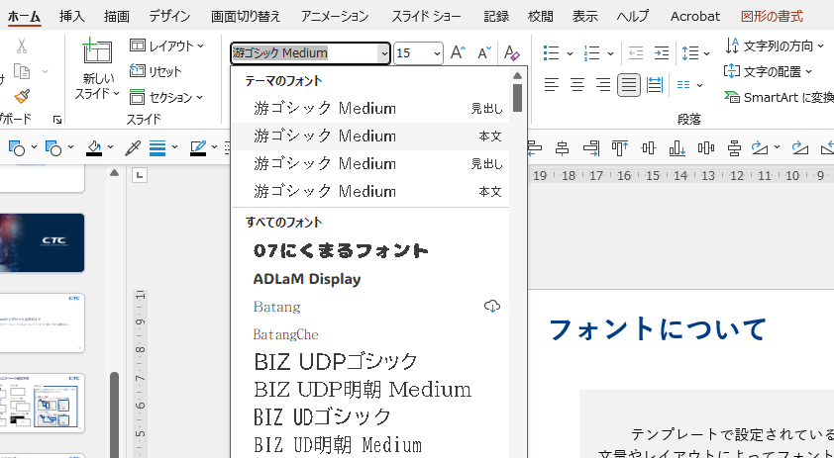
フォントについて
推奨フォントは 游ゴシック です。 テンプレートで設定されている文字サイズは最小の推奨使用サイズです（ タイトル：28pt、本文：24pt ）。 文量やレイアウトによってフォントサイズの調整が必要な場合は、可読性・視認性に留意し、適宜設定してください。
1
個別にフォントを設定したい場合は、
ドキュメント内にある全てのテキストボックスを 選択（ ctrl + a ）した状態で、游ゴシックMediumの選択を行う と、規定通りのフォントを適用することができます。
2
3

Slide 19
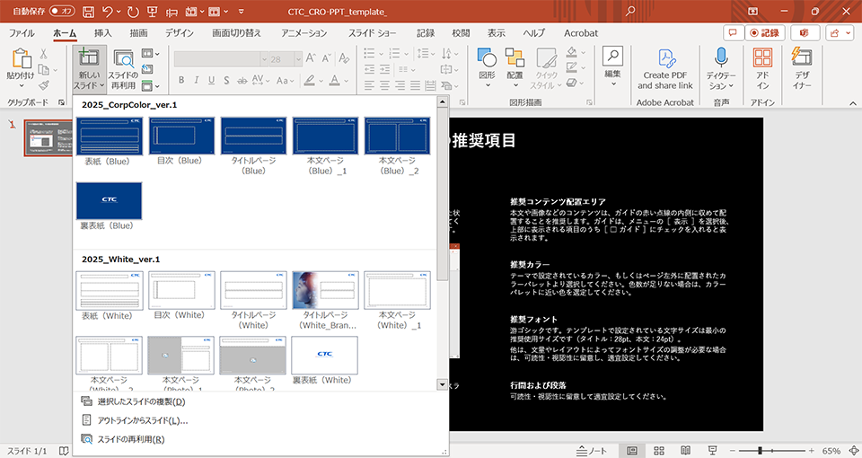
ページ追加の手順と、その他の推奨項目
ページ追加
ページを追加する場合は、上部メニューで［ ホーム ］を表示した状態で、左上部に表示される［ 新しいスライド ∨ ］をクリックしてください。下図のように使用可能なテンプレート一覧が表示されます。
推奨コンテンツ配置エリア
本文や画像などのコンテンツは、ガイドの赤い点線の内側に収めて配置することを推奨します。ガイドは、メニューの［ 表示 ］を選択後、上部に表示される項目のうち［ □ ガイド ］にチェックを入れると表示されます。
推奨カラー
テーマで設定されているカラー、もしくはページ左外に配置されたカラーパレットより選択してください。色数が足りない場合は、カラーパレットに近い色を選定してください。
推奨フォント
游ゴシックです。テンプレートで設定されている文字サイズは最小の推奨使用サイズです（タイトル：28pt、本文：24pt）。
他は、文量やレイアウトによってフォントサイズの調整が必要な場合は、可読性・視認性に留意し、適宜設定してください。
※コンテンツ入力後に「スライドのレイアウト」から別の種類のスラ イドに変更した場合、配置が崩れる場合があります。
行間および段落
可読性・視認性に留意して適宜設定してください。

Slide 20
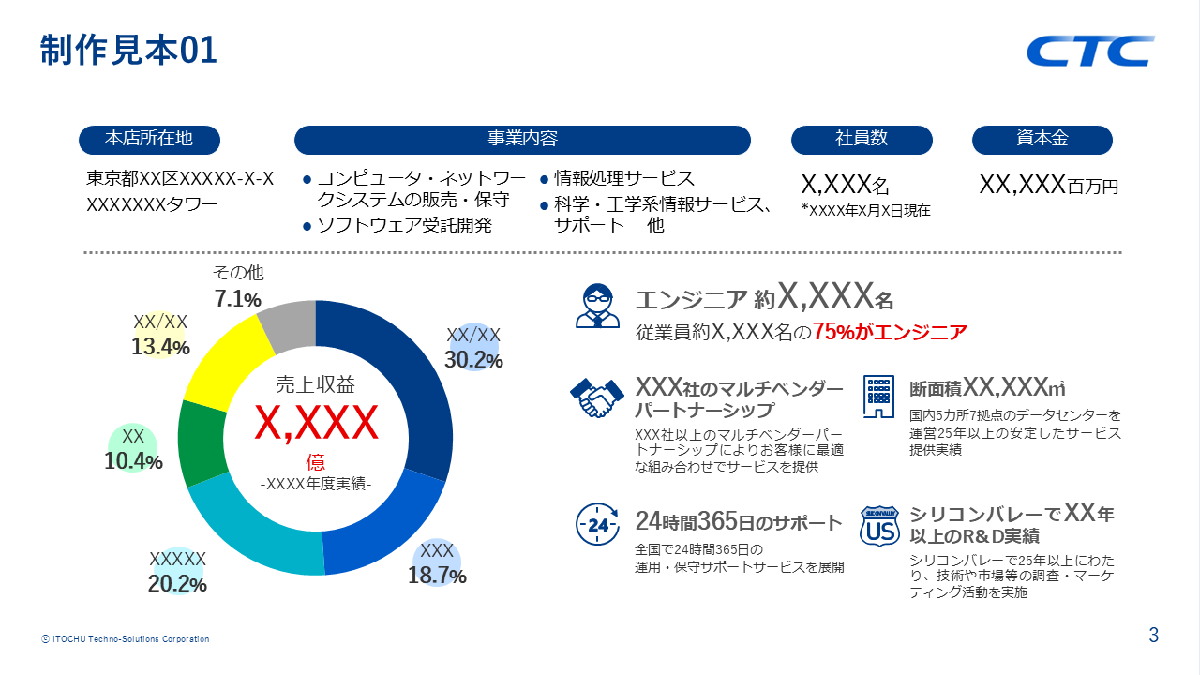
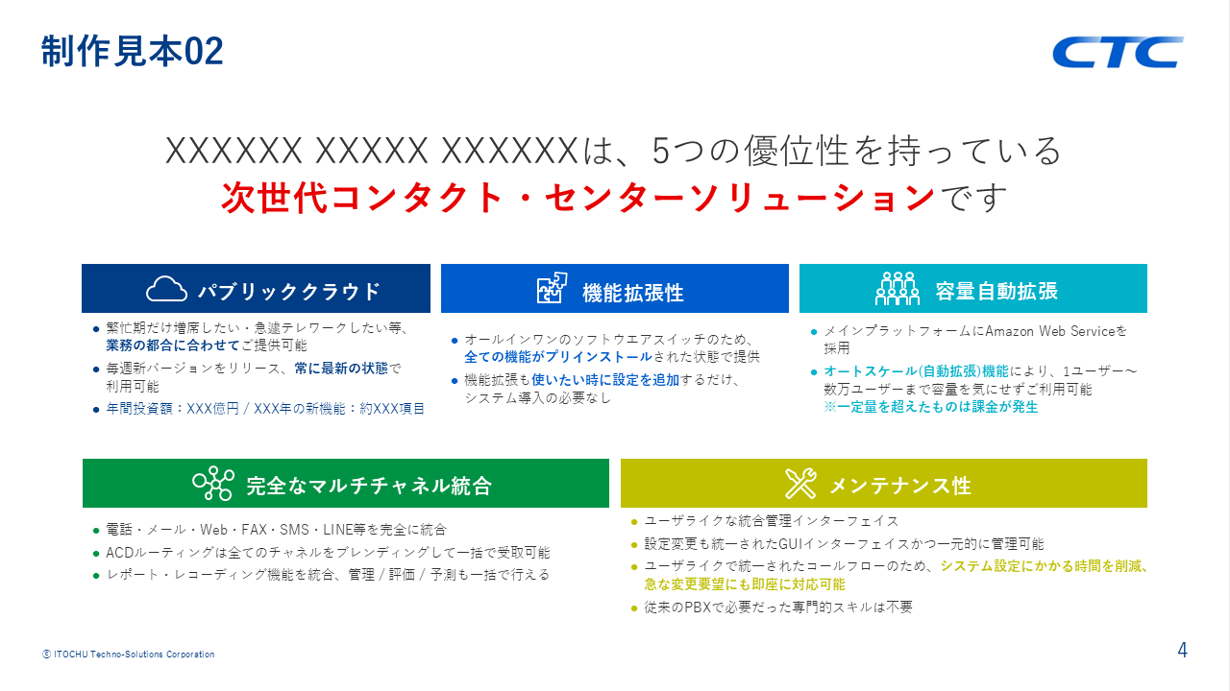
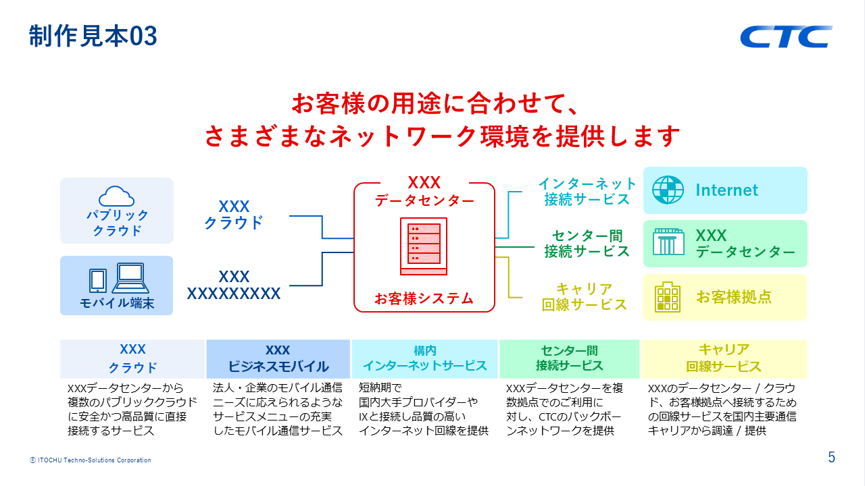
制作見本

Slide 21
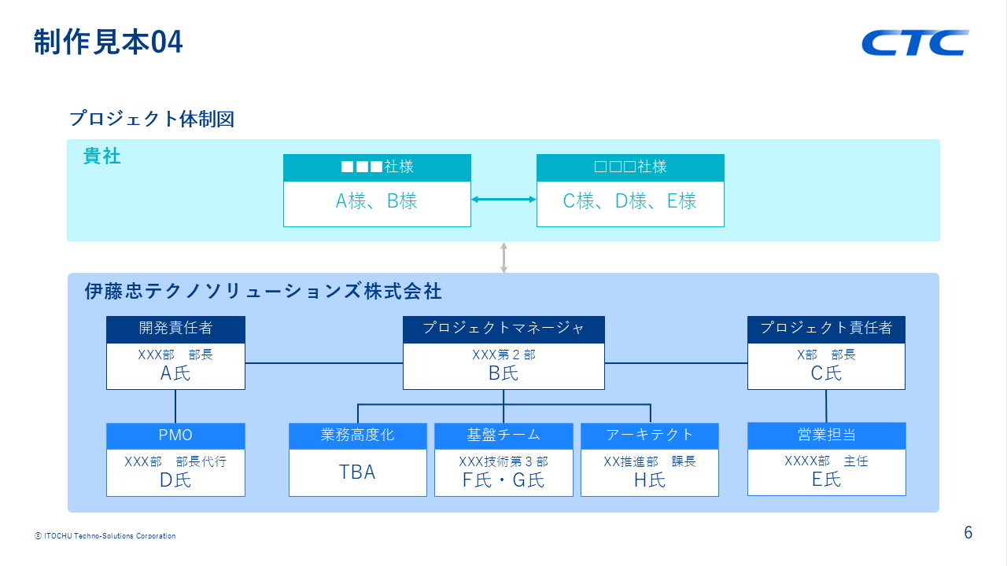
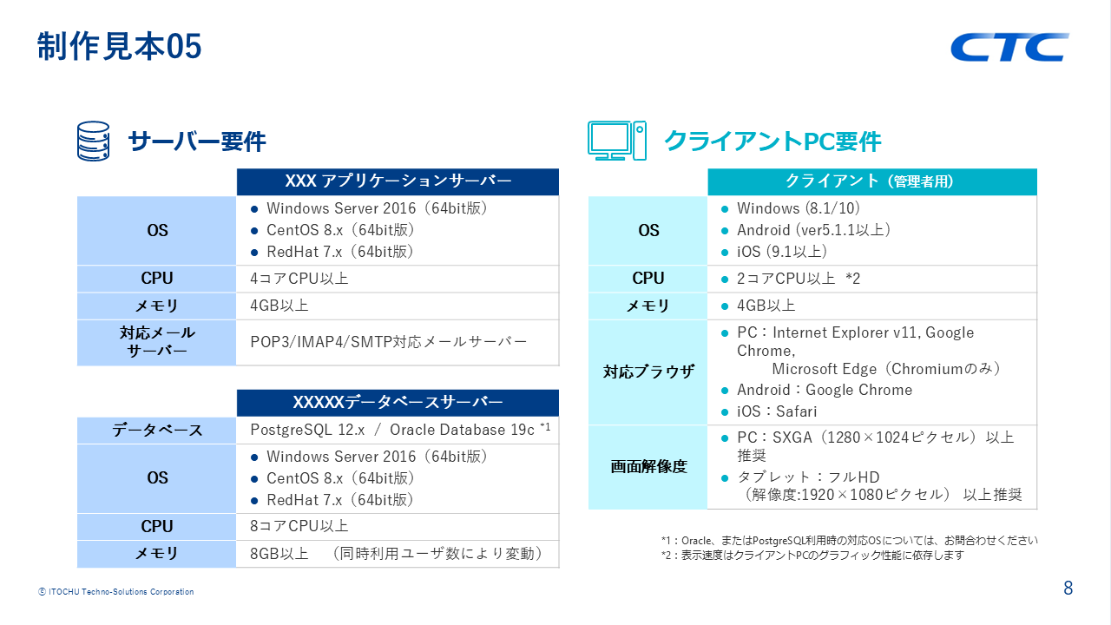
制作見本

Slide 22
矢印01
XXXXX
XXXXX
XXXXX
XXXXX
XXXXX
XXXXX
XXXXX
XXXXX
XXXXX
XXXXX
XXXXX
XXXXX
XXXXX
XXXXX
XXXXX
XXXXX
XXXXX
XXXXX
XXXXX
XXXXX
XXXXX
XXXXX
XXXXX
XXXXX
XXXXX
XXXXX
XXXXX
XXXXX
XXXXX
XXXXX

Slide 23
矢印02
xxxxxxxxxx
xxxxxxxxxx
xxxxxxxxxx
xxxxxxxxxx

Slide 24
表01
 | XXXX
 | XXXX | XXXX | XXXX | XXXX | XXXX | XXXX | XXXX | XXXX
XXXX | XXXX | XXXX | XXXX | XXXX | XXXX | XXXX | XXXX | XXXX
XXXX | XXXX | XXXX | XXXX | XXXX | XXXX | XXXX | XXXX | XXXX
XXXX | XXXX | XXXX | XXXX | XXXX | XXXX | XXXX | XXXX | XXXX
 | XXXX
 | XXXX | XXXX | XXXX | XXXX | XXXX | XXXX | XXXX | XXXX
XXXX | XXXX | XXXX | XXXX | XXXX | XXXX | XXXX | XXXX | XXXX
XXXX | XXXX | XXXX | XXXX | XXXX | XXXX | XXXX | XXXX | XXXX
XXXX | XXXX | XXXX | XXXX | XXXX | XXXX | XXXX | XXXX | XXXX

Slide 25
表02
XXXX | XXXX | XXXX | XXXX | XXXX | XXXX | XXXX | XXXX | XXXX
XXXX | XXXX | XXXX | XXXX | XXXX | XXXX | XXXX | XXXX | XXXX
 | XXXX | XXXX | XXXX | XXXX | XXXX | XXXX | XXXX | XXXX
 | XXXX | XXXX | XXXX | XXXX | XXXX | XXXX | XXXX | XXXX
XXXX | XXXX | XXXX | XXXX | XXXX | XXXX | XXXX | XXXX | XXXX
XXXX | XXXX | XXXX | XXXX | XXXX | XXXX | XXXX | XXXX | XXXX
 | XXXX | XXXX | XXXX | XXXX | XXXX | XXXX | XXXX | XXXX
 | XXXX | XXXX | XXXX | XXXX | XXXX | XXXX | XXXX | XXXX

Slide 26
表03
 | XXXX | XXXX | XXXX | XXXX | XXXX | XXXX | XXXX | XXXX
XXXX | XXXX | XXXX | XXXX | XXXX | XXXX | XXXX | XXXX | XXXX
XXXX | XXXX | XXXX | XXXX | XXXX | XXXX | XXXX | XXXX | XXXX
XXXX | XXXX | XXXX | XXXX | XXXX | XXXX | XXXX | XXXX | XXXX
XXXX | XXXX | XXXX | XXXX | XXXX | XXXX | XXXX | XXXX | XXXX
 | XXXX | XXXX | XXXX | XXXX | XXXX | XXXX | XXXX | XXXX
XXXX | XXXX | XXXX | XXXX | XXXX | XXXX | XXXX | XXXX | XXXX
XXXX | XXXX | XXXX | XXXX | XXXX | XXXX | XXXX | XXXX | XXXX
XXXX | XXXX | XXXX | XXXX | XXXX | XXXX | XXXX | XXXX | XXXX
XXXX | XXXX | XXXX | XXXX | XXXX | XXXX | XXXX | XXXX | XXXX

Slide 27
表04
XXXX | XXXX
XXXXXXXX | XXXXXXXXXXXXXXXXXXXXXXXXXXXXXXXXXXXXXXXXXXXXXX
XXXXXXXX | XXXXXXXXXXXXXXXXXXXXXXXXXXXXXXXXXXXXXXXXXXXXXX
XXXXXXXX | XXXXXXXXXXXXXXXXXXXXXXXXXXXXXXXXXXXXXXXXXXXXXX
XXXX | XXXX
XXXXXXXX | XXXXXXXXXXXXXXXXXXXXXXXXXXXXXXXXXXXXXXXXXXXXXX
XXXXXXXX | XXXXXXXXXXXXXXXXXXXXXXXXXXXXXXXXXXXXXXXXXXXXXX
XXXXXXXX | XXXXXXXXXXXXXXXXXXXXXXXXXXXXXXXXXXXXXXXXXXXXXX
XXXX | XXXX
XXXXXXXX | XXXXXXXXXXXXXXXXXXXXXXXXXXXXXXXXXXXXXXXXXXXXXX
XXXXXXXX | XXXXXXXXXXXXXXXXXXXXXXXXXXXXXXXXXXXXXXXXXXXXXX
XXXXXXXX | XXXXXXXXXXXXXXXXXXXXXXXXXXXXXXXXXXXXXXXXXXXXXX
XXXX | XXXX
XXXXXXXX | XXXXXXXXXXXXXXXXXXXXXXXXXXXXXXXXXXXXXXXXXXXXXX
XXXXXXXX | XXXXXXXXXXXXXXXXXXXXXXXXXXXXXXXXXXXXXXXXXXXXXX
XXXXXXXX | XXXXXXXXXXXXXXXXXXXXXXXXXXXXXXXXXXXXXXXXXXXXXX

Slide 28
ガントチャート
 | 20XX年 |  |  |  |  | 20XX年
 | X月 | X月 | X月 | X月 | X月 | X月 | X月 | X月
XXXX
XXXXXX
XXXXX
XXXX
XXXX

Slide 29
時系列
20XX.X
20XX.X
20XX.X
XXXXXXXXXXXXXXXXXXXXXXXXXXXX
XXXXXXXXXXXXXXXXXXXXXXXXXXXX
XXXXXXXXXXXXXXXXXXXXXXXXXXXX
20XX.X
20XX.X
XXXXXXXXXXXXXXXXXXXXXXXXXXXX
XXXXXXXXXXXXXXXXXXXXXXXXXXXX
20XX.X
XXXXXXXXXXXXXXXXXXXXXXXXXXXXXX
20XX.X
XXXXXXXXXXXXXXXXXXXXXXXXXXXXXX
20XX.X
XXXXXXXXXXXXXXXXXXXXXXXXXXXXXX
20XX.X
XXXXXXXXXXXXXXXXXXXXXXXXXXXXXX
20XX.X
XXXXXXXXXXXXXXXXXXXXXXXXXXXXXX
20XX.X
XXXXXXXXXXXXXXXXXXXXXXXXXXXXXX
20XX.X
XXXXXXXXXXXXXXXXXXXXXXXXXXXXXX

Slide 30
テキストボックス01
XXXXXXXXXXXXXXXXXXXXXXXXXX
XXXXXXXXXXX
XXXXXXXXXXX
XXXXXXXXXXXXXXXXXXXXXXXXXX
XXXXXXXXXXX
XXXXXXXXXXX
XXXXXXXXXXXXXXXXXXXX
XXXXXXXXXXXXX
XXXXXXXXXXXXX
XXXXXXXXXXXXXXXXXXXX
XXXXXXXXXXXXX
XXXXXXXXXXXXX
XXXXXXXX
XXXXXXXX
XXXXXXXX
XXXXXXXXX
XXXXXXXX

Slide 31
テキストボックス02
XXXXXXXXXXXXXX
XXXXXXXX
XXXXXXXXXXXXXXXXXXXXX
XXXXXXXXXXXXXX
XXXXXXXX
XXXXXXXXXXXXXX
XXXXXXXXXXXXXXXXXXXXX
XXXXXXXXXXXXXX
XXXXXXXX
XXXXXXXXXXXXXX
XXXXXXXXXXXXXXXXXXXXX
XXXXXXXXXXXXXX
XXXXXXXX
XXXXXXXXXXXXXXXXXXXXX
XXXXXXXXXXXXXX

Slide 32
テキストボックス03
XXXXXXXXXXXXXX
XXXXXXXXXXXXXXXXXXXXXXXXXXX
XXXXXXXXXXXXXX
XXXXXXXXXXXXXX
XXXXXXXXXXXXXX
XXXXXXXXXXXXXX

